Slide 1
Сергій Єсенін
Підготували учні 11-Б класу:
Ірчак Юлія,
Горбулін Дмитро,
Петришинець Мирослава,
Попович Тетяна.
Великий російський поет

Slide 2
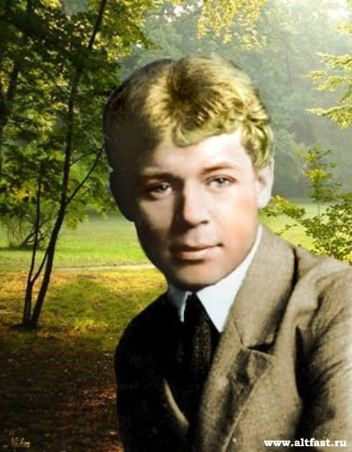
Сергій Олександрович Єсенін народився в с. Констянтиново Рязанської губернії. В селянській родині. Проте виховувався у батьків матері. Закінчив чотирикласне сільське училище, потім церковно-вчительську школу в Спас-Клепікові. У 1912 р. Єсенін переїхав до Москви. Працював у друкарні, вступив у літературно-музичний гурток імені Сурікова, відвідував лекції в народному університеті Шанявського. Поет був 2 рази одружений. В нього 4-ро дітей. Константин і Тетяна від актриси Зінаїди Райх, Олександр від громадянської дружини Олександр та Юрій також дитина від громадянского шлюбу з Анною Ізрядновою.

Slide 3

Перша книга
На початку 1916 року виходить з друку перша книга Єсеніна «Радуниця». Герой лірики молиться «димлячої землі», «червоні зорі», «на копи і скирти», він поклоняється батьківщині: «Моя лірика, - говорив пізніше Єсенін, - жива однією великою любов'ю, любов'ю до батьківщини. Почуття батьківщини - основне в моїй творчості».

Slide 4
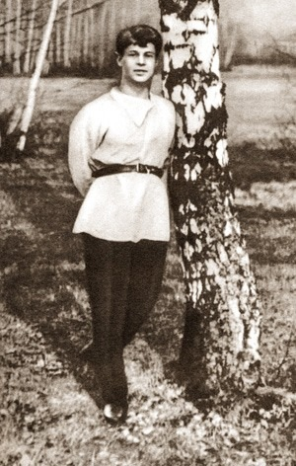
Ліричний герой Єсеніна
У душі ліричного героя Єсеніна уживаються відразу дві Росії - "земна" і "небесна", хоча його гнітить, гризе туга про блакитний Русі, небеснім граді Кітежі. Бо він - "вічно мандрівний мандрівник", "блакить минає". Мотиви мандрівництва, залишеної батьківщини, покинутого отчого дому складають ліричну вісь поезії Єсеніна. Його герой прагне знайти інше Царство (вже пізніше Єсенін напише визионерскую поему "Инония", де постане його сліпучий образ). Тому він і йде по дорогах цього світу, пильно вдивляючись в душу "блакитний Русі".

Slide 5
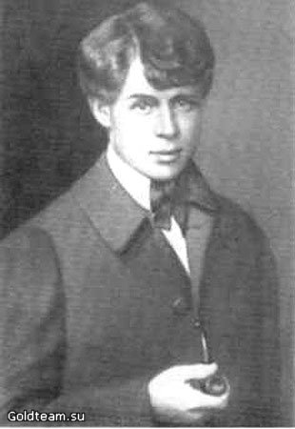
Післяжовтнева лірика
Незважаючи на незвичайну цілісність лірики Єсеніна, протягом творчого шляху "стиль його словесної ходи" змінювався. "У роки революції був цілком на боці Жовтня, але приймав усе по-своєму, з селянським ухилом" ("Про себе", 1925 р.). "Селянський ухил" полягав у тому, що Єсенін, як і інші "новокрестьянские поети" (Н. Клюєв, П. Орешин, П. Карпов, С. Кличков), чекав від революції звільнення селян, перетворення Росії у велику селянську республіку - країну хліба і молока. В 1917 - 1919 рр. Єсенін створює цикл революційних поем: "Йорданська голубко", "Небесний барабанщик", "Инония" та ін. - "Новий Завіт нової мужицької ери". Однак дуже скоро стало ясно, що очікування не виправдалися. Навесні 1920 р. на батьківщині, в селі Костянтинове, Сергій Єсенін пише єдине вірш - "Я останній поет села"

Slide 6
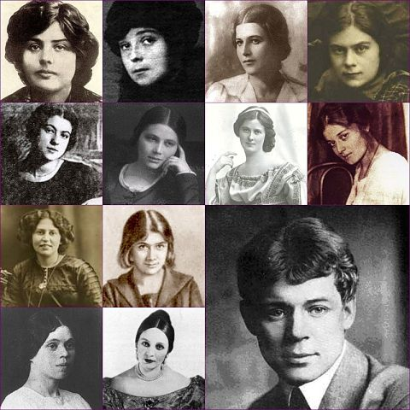
Любовна лірика
У першому періоді творчості Сергія Єсеніна (до 1920-х рр.) вірші про кохання - велика рідкість. У цьому плані показовим є вірш 1916 р. "Не бродити, не м'яти в кущах багряних...". Тут кохана - частина природи, у неї "сніп волосся вівсяних" і "зерна очей": ". Кохана поета порівнянна з "піснею і мрією" немов розчинилася в навколишньому світі. Любов - основна тема чудових "Перських мотивів" і так званого "зимового циклу" (кінець 1925 р.). Відмінні риси есенинской любовної лірики - високий емоційне напруження, душевна сверхобнаженность, якась безоглядна завзятість. У передачі стихії любовного почуття Єсенін по особливому (точніше сказати, "по-російськи") глибоко індивідуальний і музикальний.

Slide 7
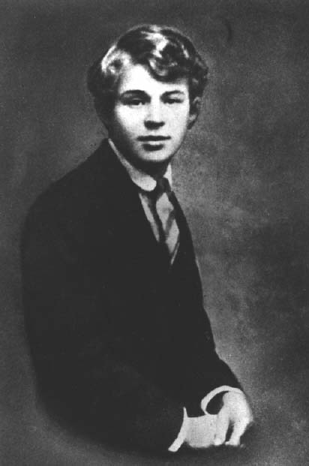
Образність
Кожен єсенінський образ містить у собі визначення якийсь, не завжди зрозумілою, поетичної думки. Щоб глибше зрозуміти думку поета, необхідно враховувати весь контекст його творчості. Наприклад, рядок "все пройде, як з білих яблунь дим" ("Не шкодую, не кличу, не плачу...") скаже набагато більше, якщо знаєш, що яблуня в поезії Єсеніна - це і реальне дерево, і образ душі поета.

Slide 8
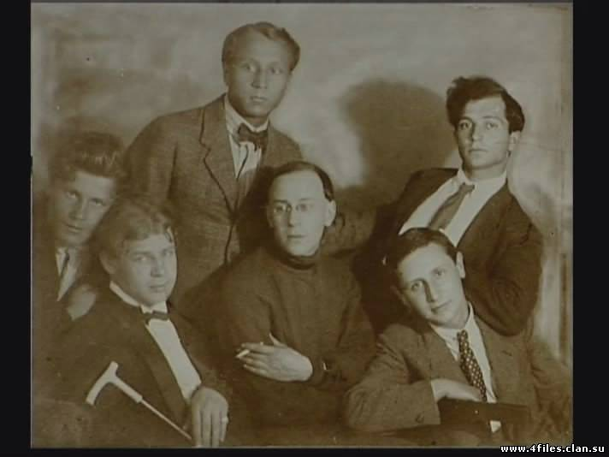
Імаженізм (від лат. імадо - образ) - літературна течія в російській поезії XX століття, представники якого заявляли, що мета творчості полягає в створенні образу. Основний виразний засіб імажиністів - метафора, часто метафоричні ланцюги, визначають відповідність різних елементів двох образів - прямого і переносного.
Імажинізм
До 1918 - початку 1920-х років відноситься знайомство Єсеніна з Анатолієм Мариенгофом і його активну участь у московській групі імажиністів. У період захоплення Єсеніна імажинізмом вийшло кілька збірок віршів поета - «Трерядниця», «Сповідь хулігана» (обидва - 1921), «Вірші скандаліста» (1923), «Москва кабацка» (1924), поема «Пугачов».

Slide 9
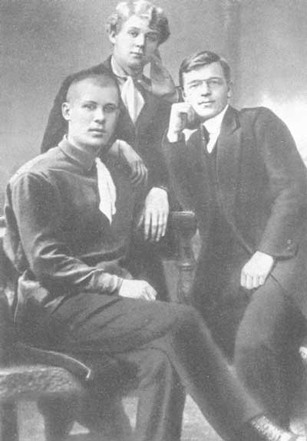
На початку 1920-х років Єсенін активно займався книжково-видавничою діяльністю, а також продажем книг в орендованій ним книжковій крамниці на Великій Никітській, що займало майже весь час поета. Останні роки життя Єсенін багато подорожував по країні. Він тричі відвідав Кавказ, кілька разів з'їздив в Ленінград, сім разів у Костянтинове. У 1924-1925 роках Єсенін відвідав Азербайджан, випустив збірку віршів в друкарні «Червоний схід», друкувався в місцевому видавництві. Є версія про те, що тут же, в травні 1925 року, було написано віршоване «Послання "євангеліста" Дем'яна». Жив в селищі Мардакян (передмістя Баку). В даний час тут знаходяться його будинок-музей і меморіальна дошка.

Slide 10
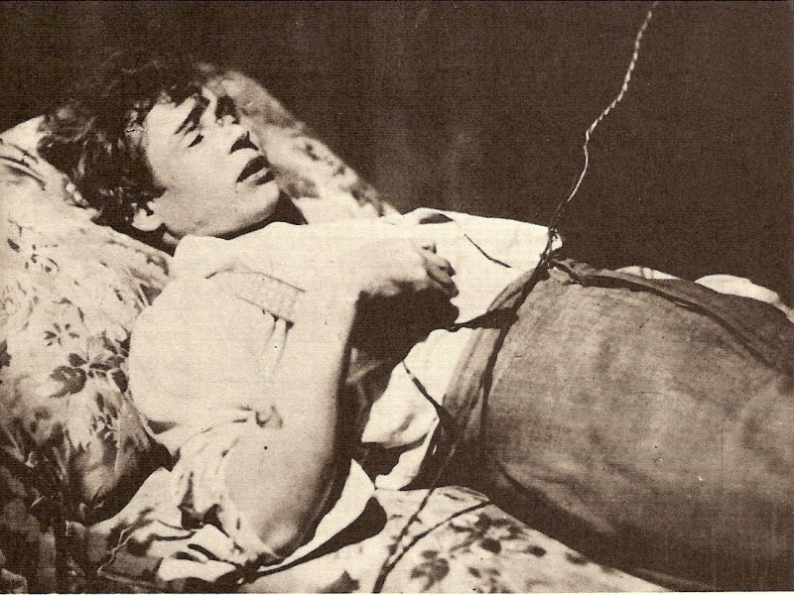
Смерть
28 груня 1925 року в готелі «Англітер» було знайдено повішеним Сергія Олександровича Єсеніна. «Самоубийство может совершаться и по мотивам эстетическим, из желания умереть красиво, умереть молодым, вызвать к себе особую симпатию. Самоубийство Есенина, самого замечательного русского поэта после Блока, вызвало культ его личности», – писав про смерть поета видающийся російський філософ Микола Бердяєв. Анатолій Марієнгоф в своїх спогадах напише, що Єсенін «догнал славу на следующий день после смерти». Проте багато хто вважає, що поет не міг скоїти самогубство. Тому смерть поета досі оповита таємницею. Коли поєта знайшли повішеним то поруч з ним був його останній вірш написаний кров'ю.

Slide 11
До свиданья, друг мой, до свиданья.
Милый мой, ты у меня в груди.
Предназначенное расставанье
Обещает встречу впереди.
До свиданья, друг мой, без руки, без слова,
Не грусти и не печаль бровей,-
В этой жизни умирать не ново,
Но и жить, конечно, не новей.

